Slide 1
সবাইকে স্বাগতম

Slide 2
শিক্ষক পরিচিতি
সাবিনা চৌধুরী
সহকারি শিক্ষক(গণিত)
হবিগঞ্জ হাই স্কুল এন্ড কলেজ,হবিগঞ্জ

Slide 3
পাঠ পরিচিতি
বিষয়:পদার্থবিজ্ঞান
শ্রেণি: ৯-১০ম
অধ্যায়ঃ৭ম (তরঙ্গ ও শব্দ)
আলোচিত বিষয়: শব্দ দূষণ

Slide 4
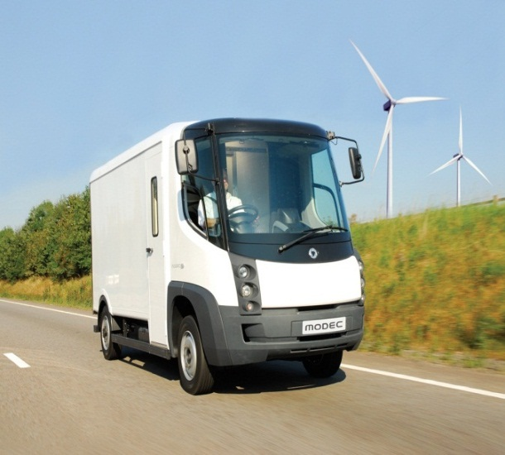
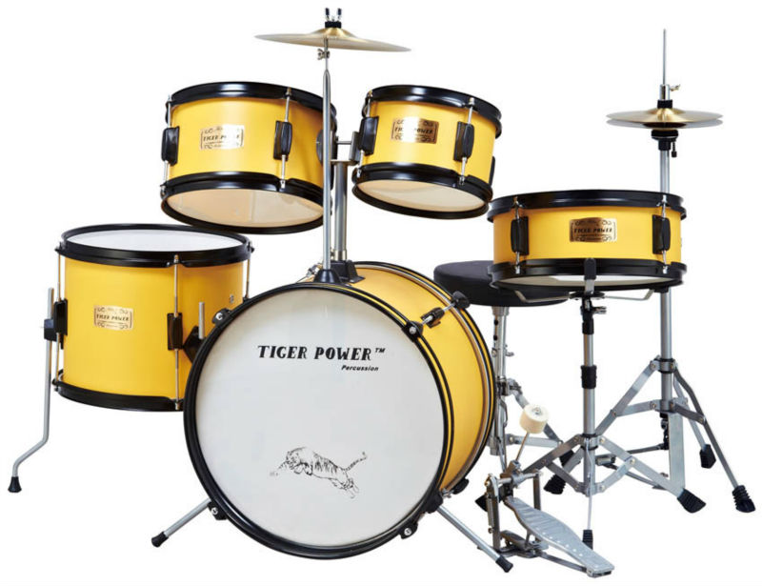
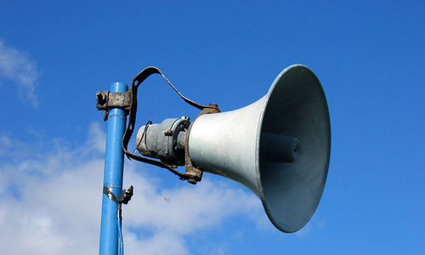
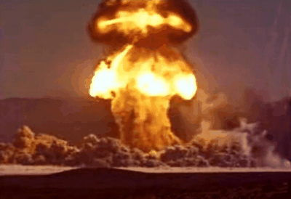
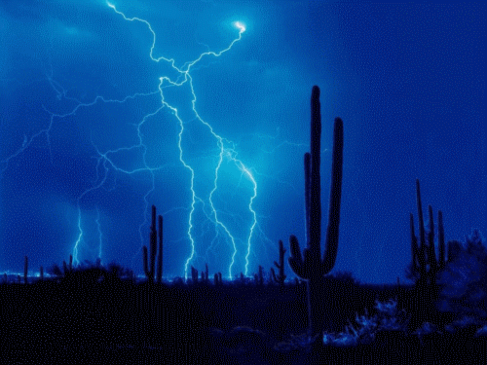
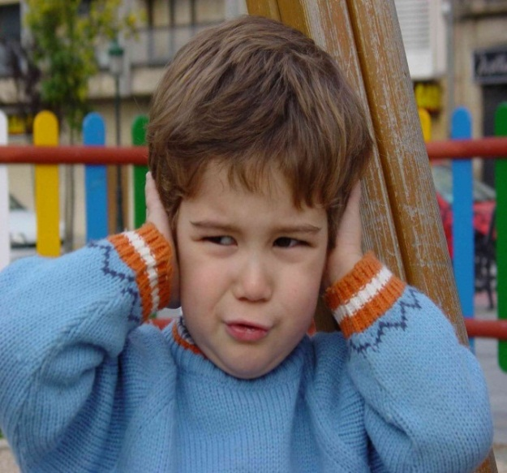
শব্দ দূষণ
Notes:
১ম চিত্রে কী দেখা যাচ্ছে? ২য় চিত্রে কী দেখা যাচ্ছে? ৩য় চিত্রে কী দেখা যাচ্ছে? ৪র্থ চিত্রে কী দেখা যাচ্ছে? ৫ম চিত্রে কী দেখা যাচ্ছে? ৬ষ্ঠ চিত্রে কী দেখা যাচ্ছে? আজকের পাঠ ঘোষণা।

Slide 5
শিখনফল
এই পাঠ থেকে শিক্ষার্থীরা-
১। শব্দ দূষণ ব্যাখ্যা করতে পারবে;
২। শব্দ দূষণের কারন বর্ণনা করতে পারবে;
৩। শব্দ দূষণের প্রভাব বর্ণনা করতে পারবে;
৪। শব্দ দূষণের প্রতিকার নিরূপণ করতে পারবে।
Notes:
স্লাইডটি হাইড করে রাখা যেতে পারে অথবা দেখানো যেতে পারে।

Slide 6
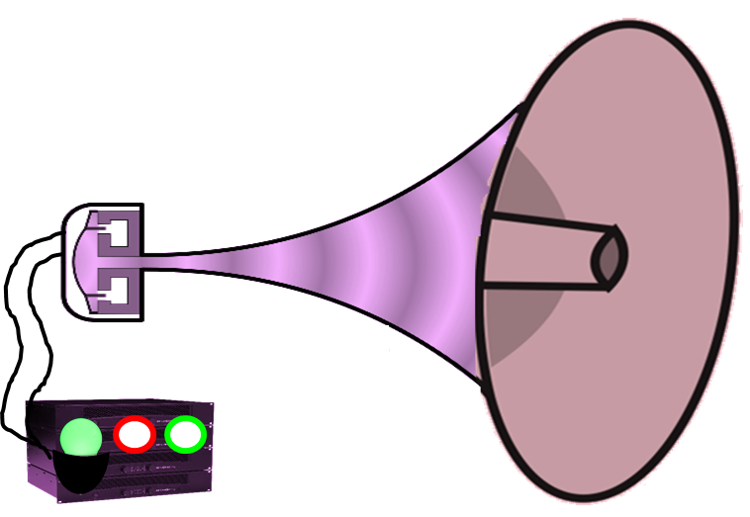
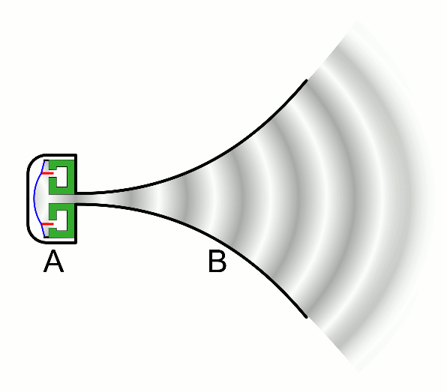
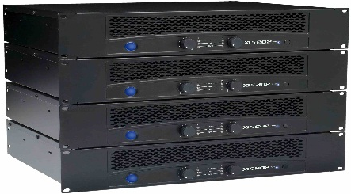
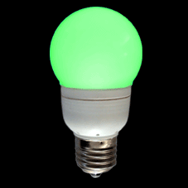
শব্দ যখন মানুষের সহনশীলতার মাত্রা ছাড়িয়ে বিরক্তি
ঘটায় ও স্বাস্থের ক্ষতিসাধন করে তখন
তাকে কী বলে?
শব্দ দূষণ
Notes:
মাইকে কী ধরনের শব্দ হচ্ছে? এই শব্দ আমাদের কী সমস্যা সৃষ্টি করে?

Slide 7
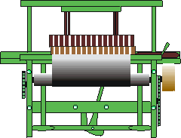
কারখানার উচ্চ শব্দ
টেলিভিশনে উচ্চ ভলুমের শব্দ
এ সকল শব্দ কী করে থাকে?
এ সকল শব্দ পরিবেশে শব্দ দূষণের কারন।
Notes:
কারখানায় কী ধরনের শব্দ শোনা যায়? টেলিভিশনে ভলুম বাড়ালে কী ধরনের শব্দ শোনা যায়?

Slide 8
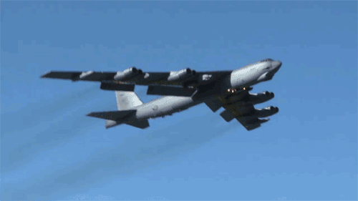
শব্দ দূষণের প্রধান কারন কী?
উড়োজাহাজ ও জঙ্গী বিমানের তীব্র শব্দ
Notes:
প্লেন চলাচলের সময় আমরা কী শুনতে পাই?

Slide 9
অবিরাম তীব্র শব্দ কী কী ক্ষতিকারক প্রভাব সৃষ্টি করে?
মানসিক উত্তেজনা বাড়ায় ও রক্তচাপ বৃদ্ধি করে।
হৃদপিন্ড ও মস্তিস্কে জটিল রোগ সৃষ্টি করে।
কর্মক্ষমতা, স্মৃতিশক্তি ও শ্রবনশক্তি হ্রাস পায়।
Notes:
চিত্রে কী দেখা যাচ্ছে? বোমা ফাটলে কী ধরকের শব্দ হয়? ড্রাম বাজালে কী ধরনের শব্দ হয়?

Slide 10
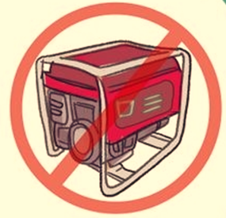
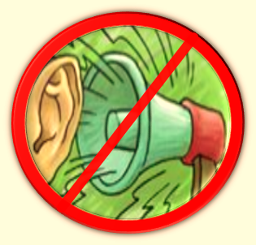
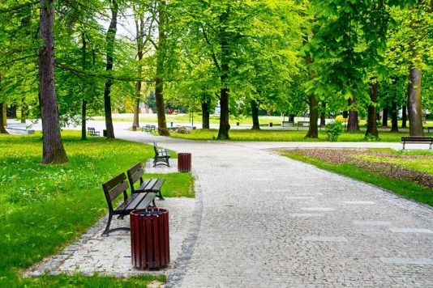
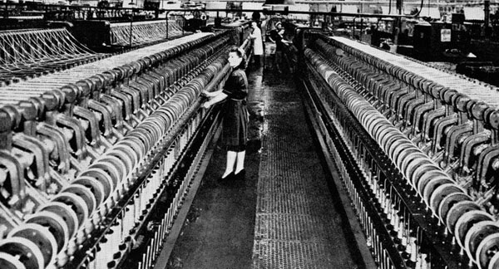
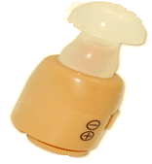
শব্দ দূষণ নিয়ন্ত্রনে রাখতে আমাদের কী কী করা উচিৎ?
শব্দ শোষণ যন্ত্র
জনসচেতনতা বৃদ্ধি করে শব্দ দূষণ নিয়ন্ত্রন করা সম্ভব
Notes:
চিত্র থেকে আমরা কী জানতে পারি? জনসচেনতা কী?

Slide 11
দলীয় কাজ
তীব্র শব্দ মানসিক উত্তেজনা ও রক্তচাপ বৃদ্ধিসহ
ক্ষতিকারক প্রভাব সৃষ্টি করে-বিশ্লেষণ কর।
Notes:
সময়-১০ মিনিট।

Slide 12
মূল্যায়ন
১। কোন শব্দ মানুষের বিরক্তির কারন?
২। শব্দ দূষণ থেকে বাঁচার উপায় কী?
৩। কলকারখানায় কী রাখা উচিৎ?
৪। কী বৃদ্ধি করে শব্দ দূষণ নিয়ন্ত্রন করা সম্ভব?
৫। রাস্তার ধারে কী ধরনের গাছ লাগানো উচিৎ?
৬। উৎসবে কী নিষিদ্ধ করা উচিত?
Notes:
সময়-৫ মিনিট।

Slide 13
বাড়ির কাজ
শব্দ দূষণ রোধে আমাদের করনীয় বিষয়গুলো
বিশ্লেষণ কর।
Notes:
সঠিক উত্তরের ধারনা শিক্ষার্থীদের দেয়া যেতে পারে।

Slide 14
সবাইকে ধন্যবাদ

